Slide 1
Музыка в жизни современной молодёжи
Проект ученика 10 «А» класса
Самоторкина Никиты
Г. Старая Купавна

Slide 2
Цели проекта
Понять, как музыка влияет на молодёжь
Узнать современные музыкальные направления
Определить положительные и отрицательные стороны влияния музыки на молодежь

Slide 3
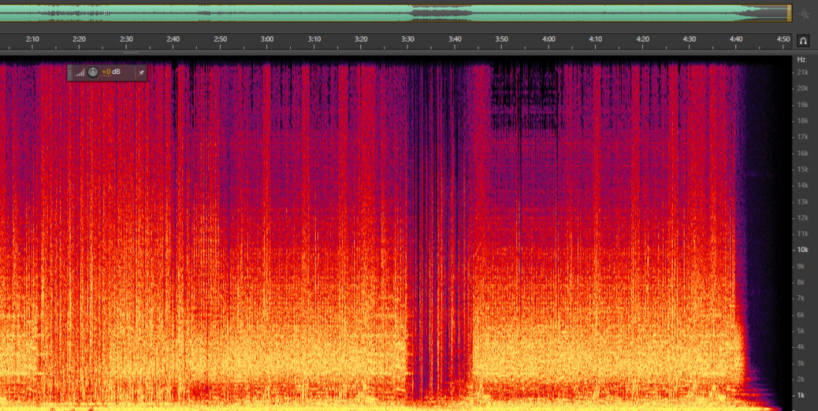
Объект исследования
Музыкальные предпочтения молодёжи
Предмет исследования
Влияние музыки на человека

Slide 4
Методы исследования
Анализ литературы по теме исследования
Сбор статистики по музыкальным трендам
Обработка статистических данных.
Отбор исторических фактов

Slide 5
Содержание:
История музыки
Влияние музыки на людей
Музыкальные предпочтения молодежи

Slide 6
История возникновения музыки

Slide 7
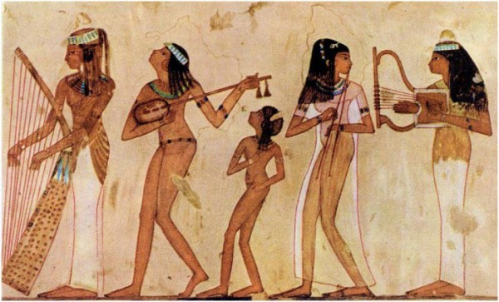
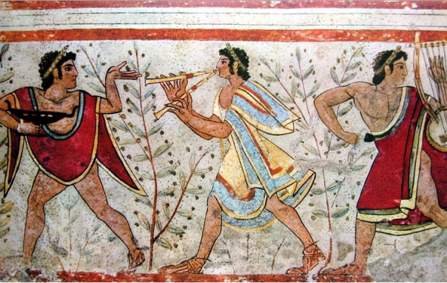
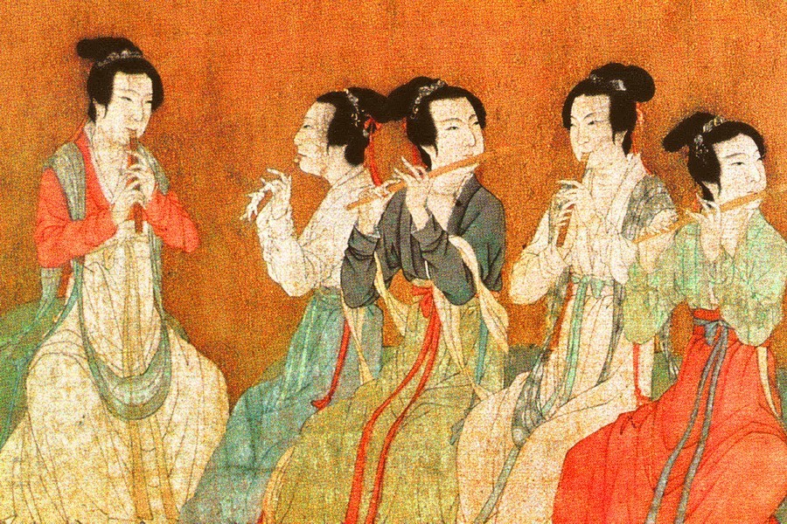
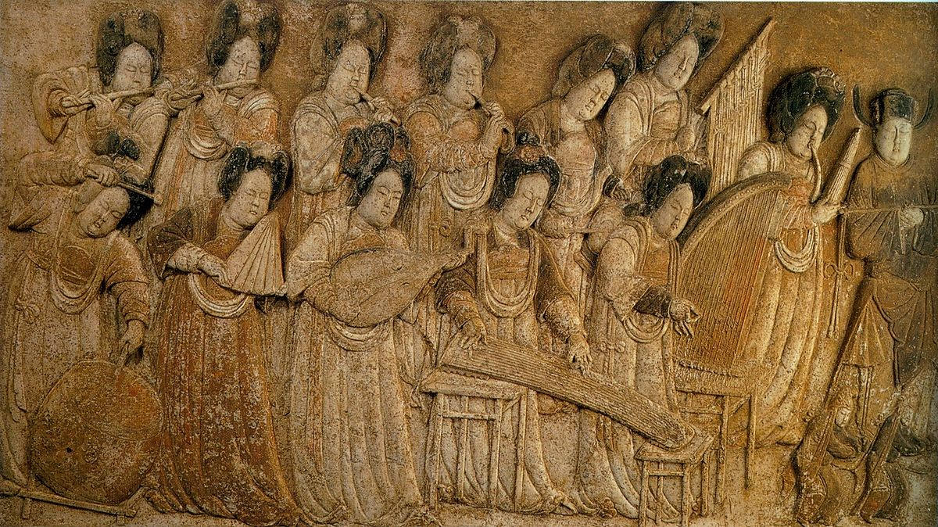
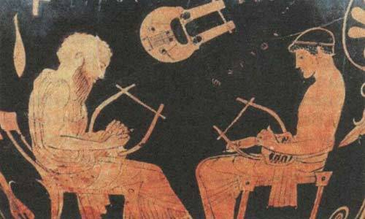
Древний Египет
Древний Рим
Древний Китай
Древний Китай
Древняя Греция

Slide 8
Влияние музыки на людей

Slide 9
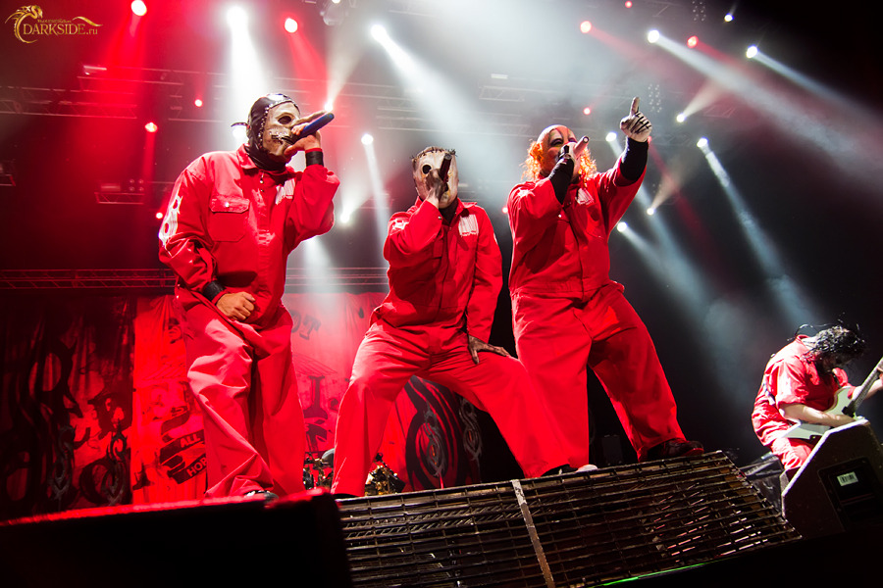
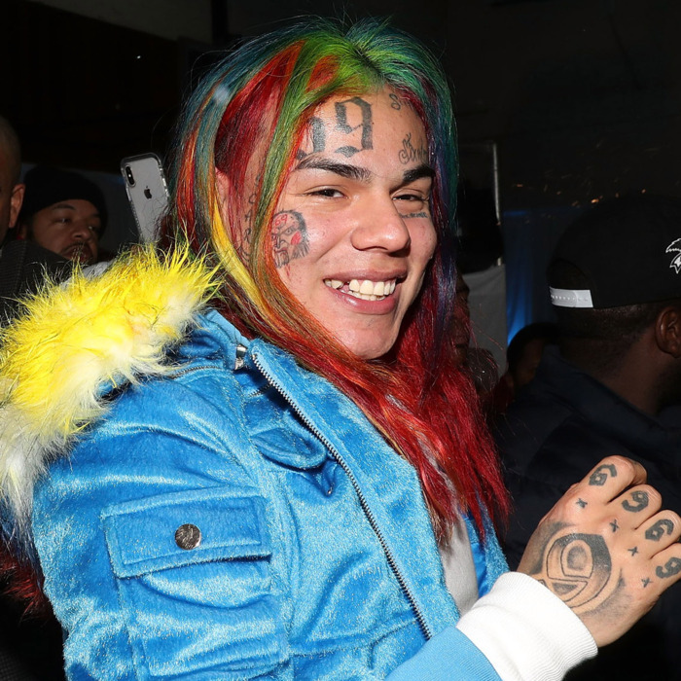
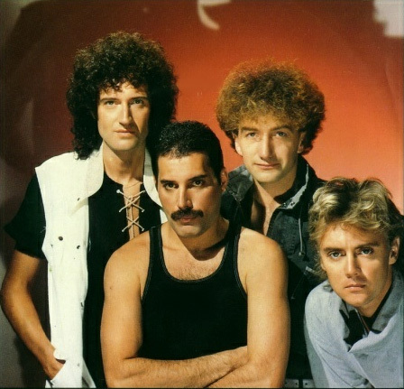
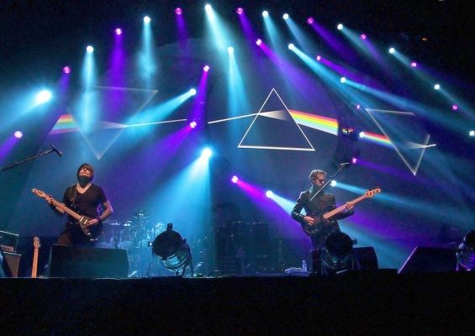
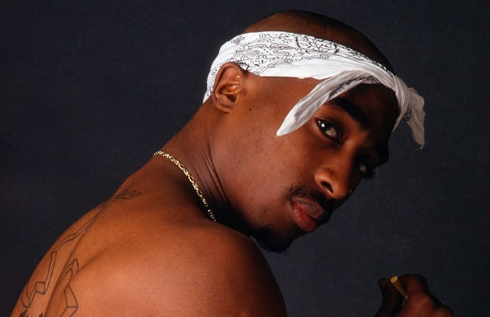
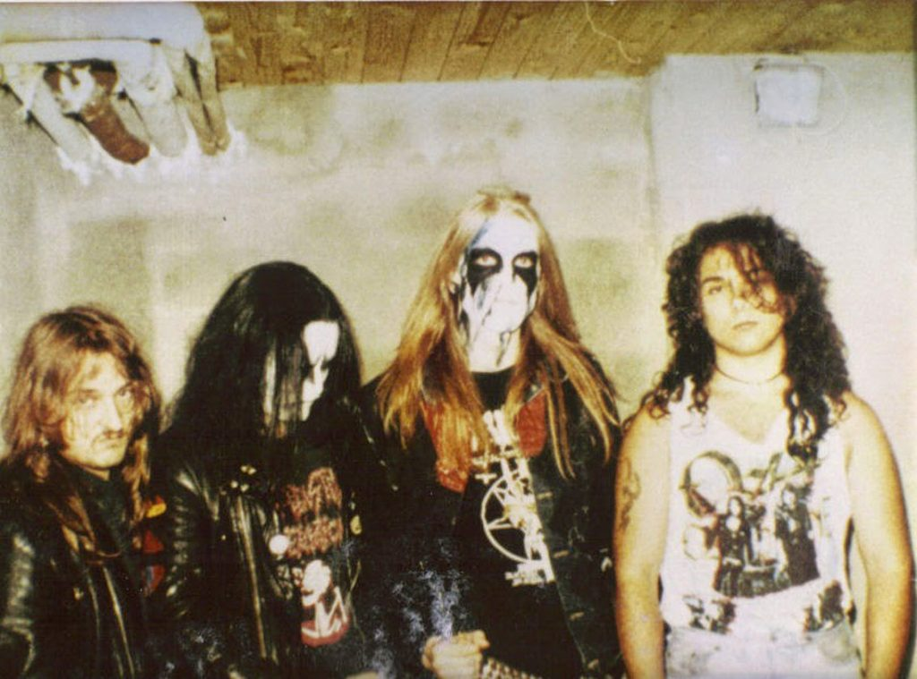
Nu-metal группа Slipknot
Рок группа Queen
Рэпер 2pac

Slide 10
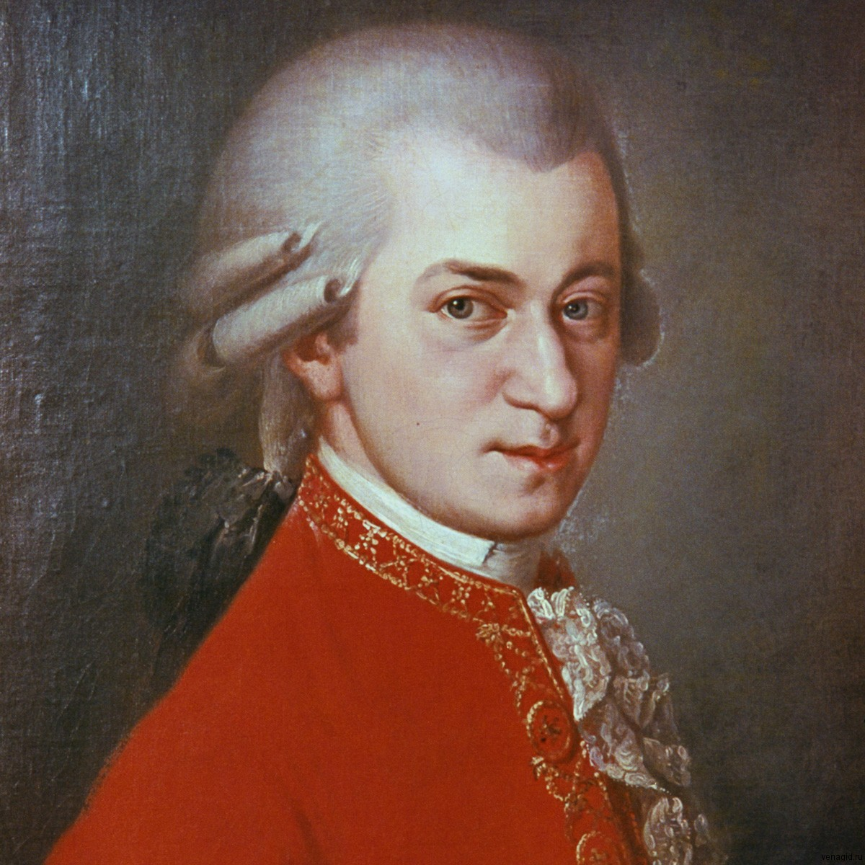
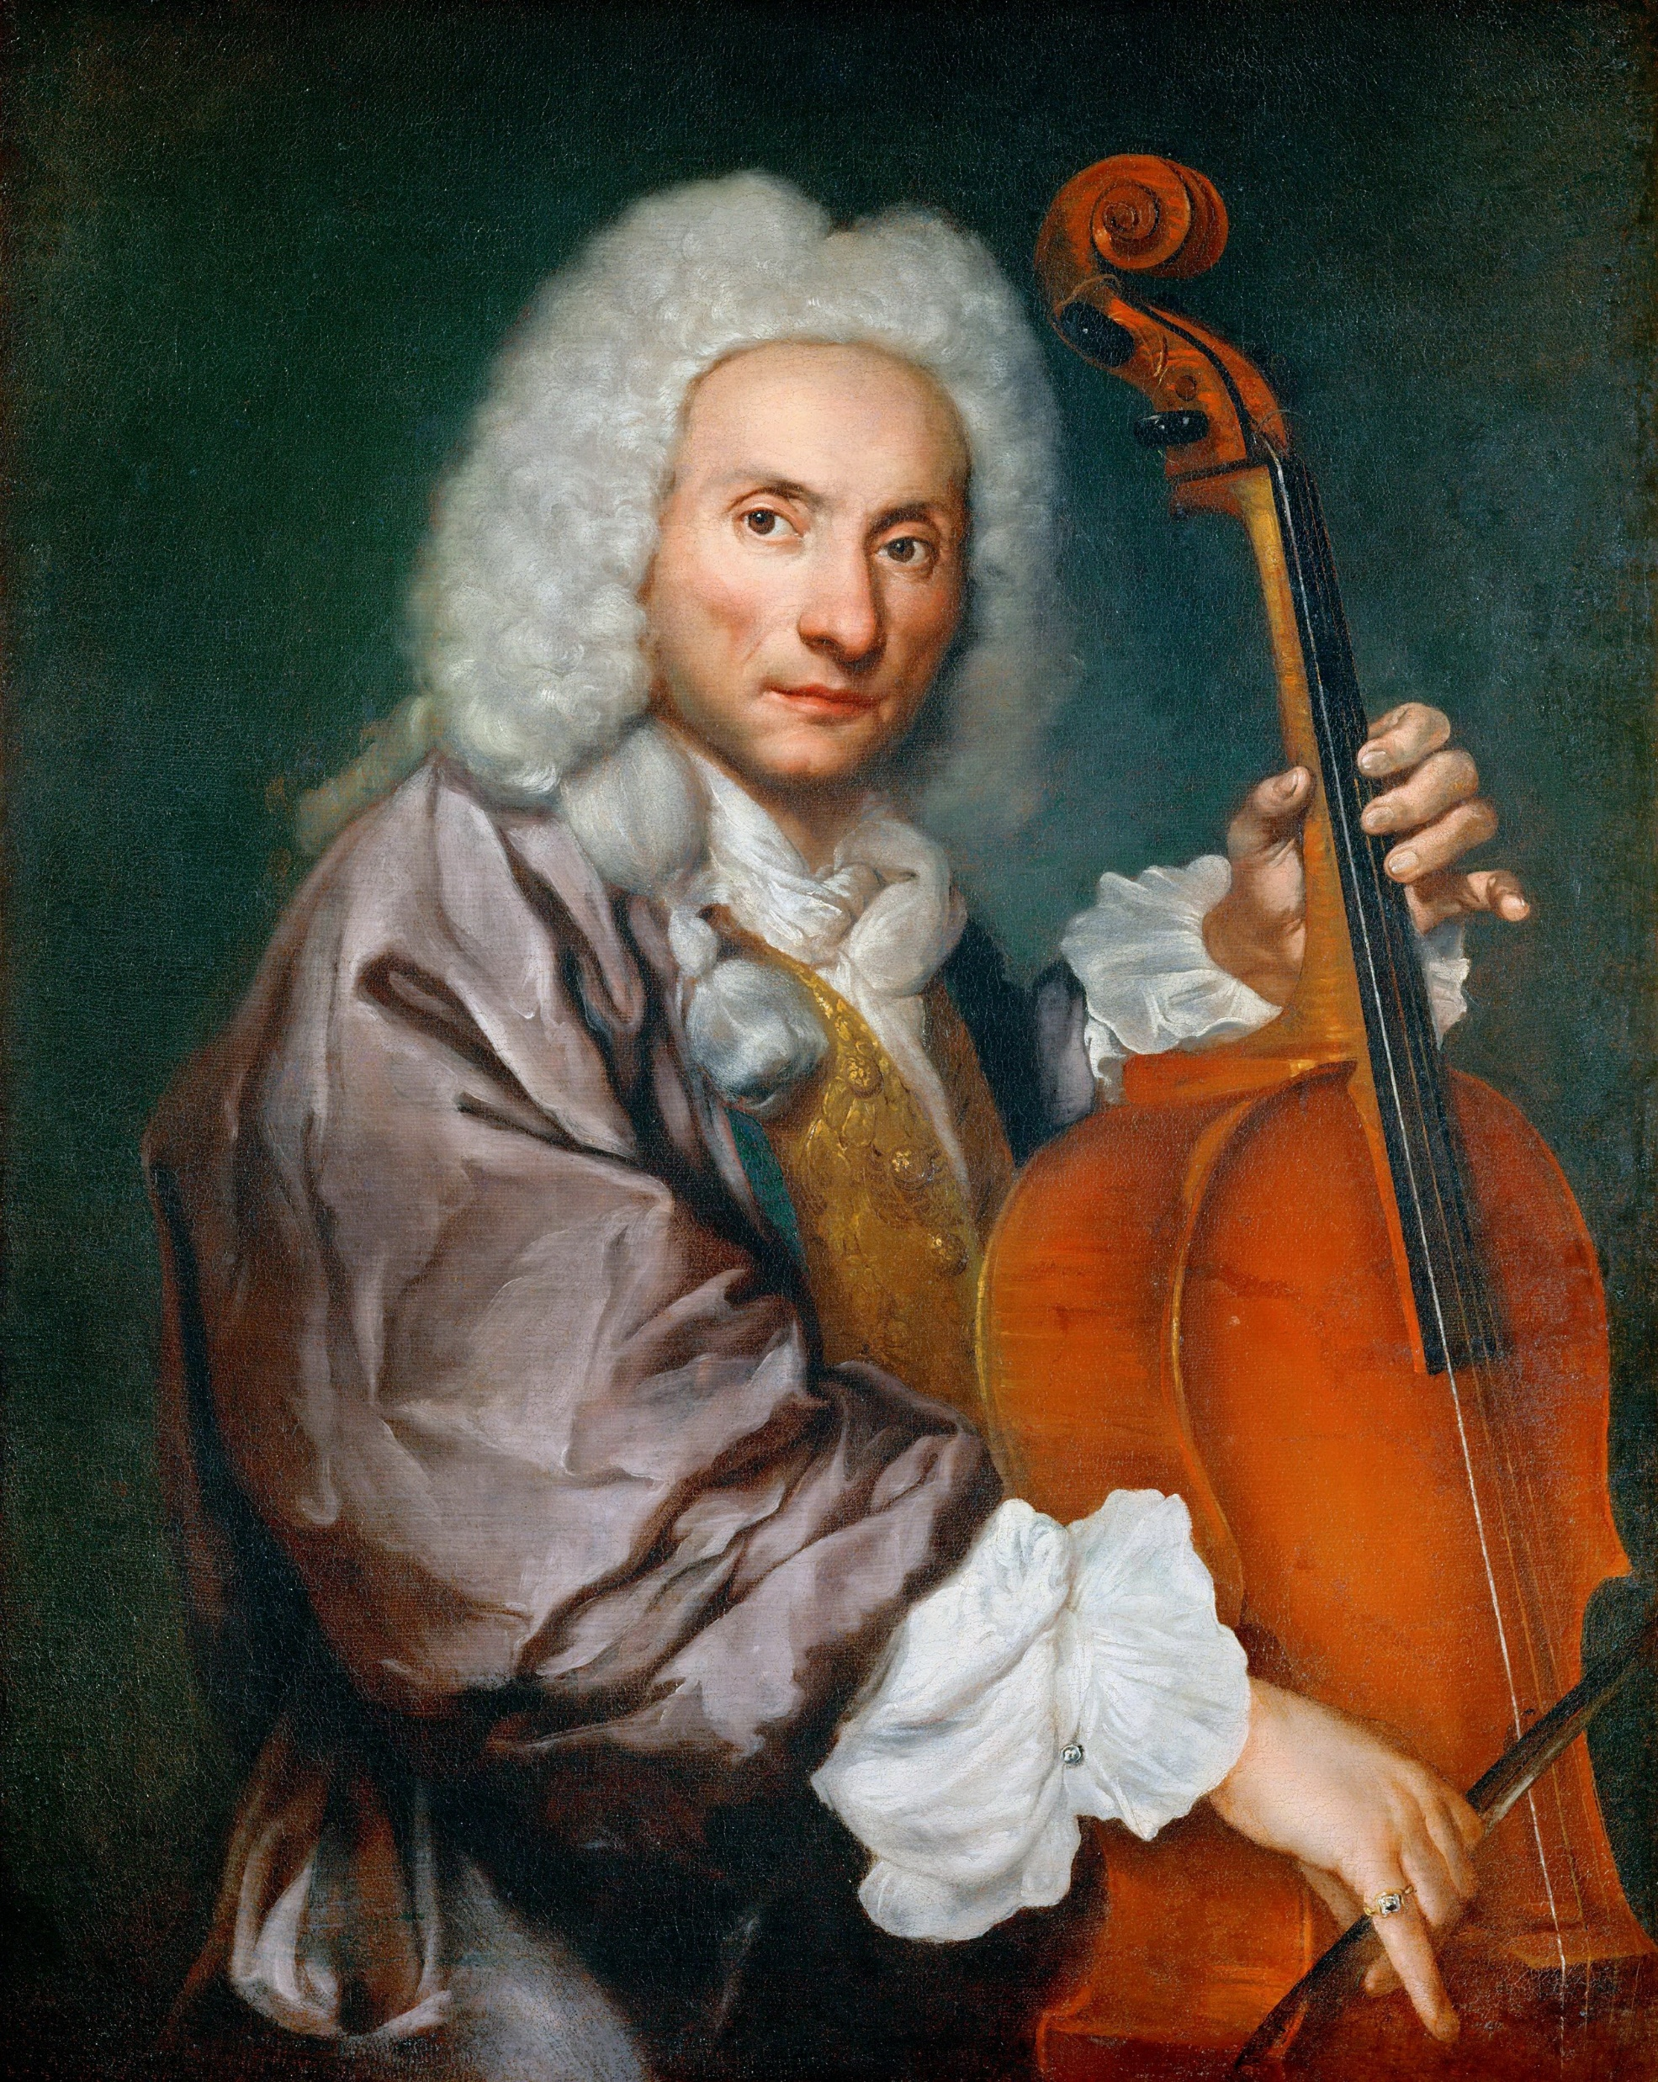
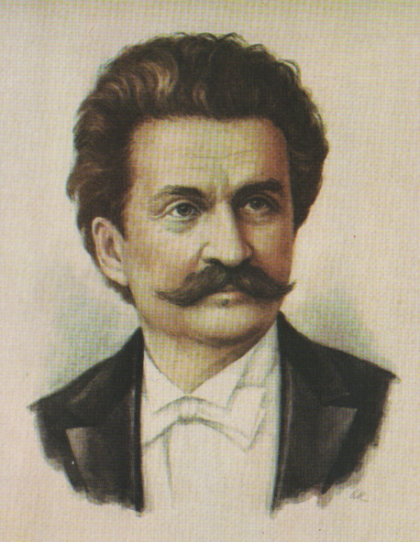
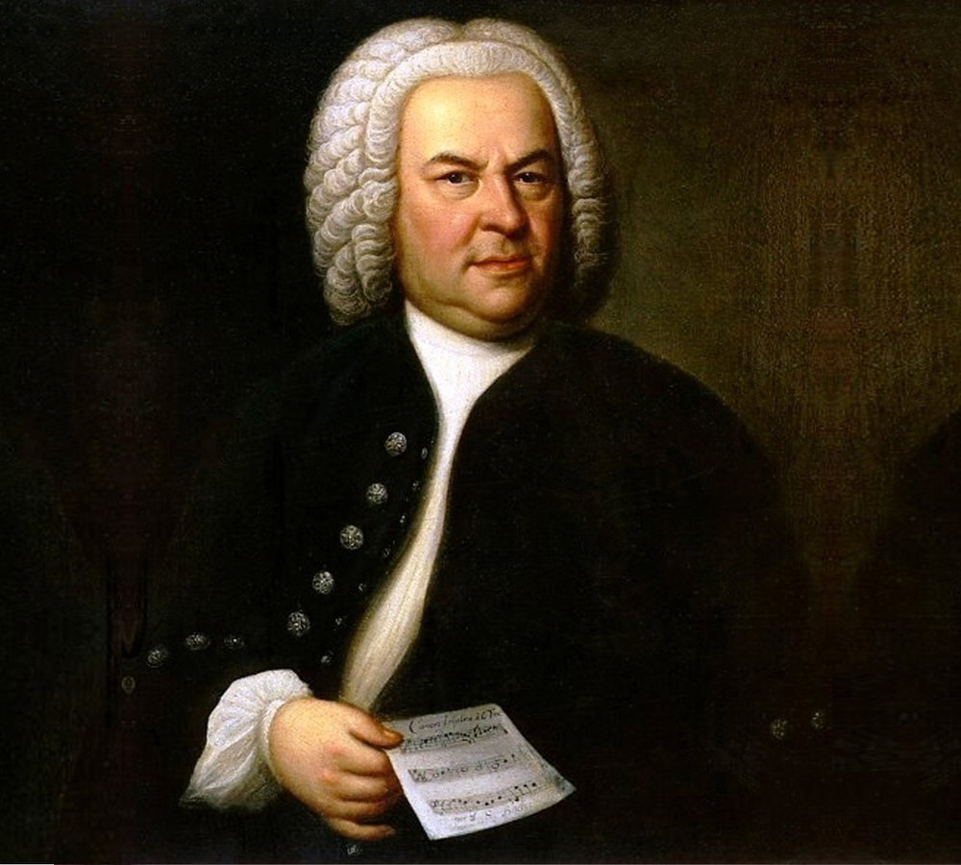
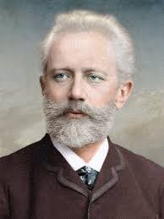

Slide 11
Музыкальные предпочтения молодежи

Slide 12
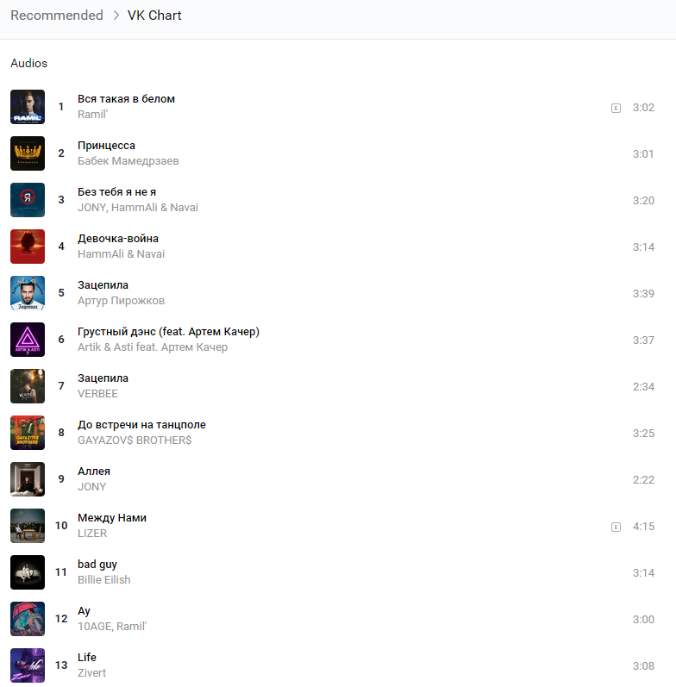
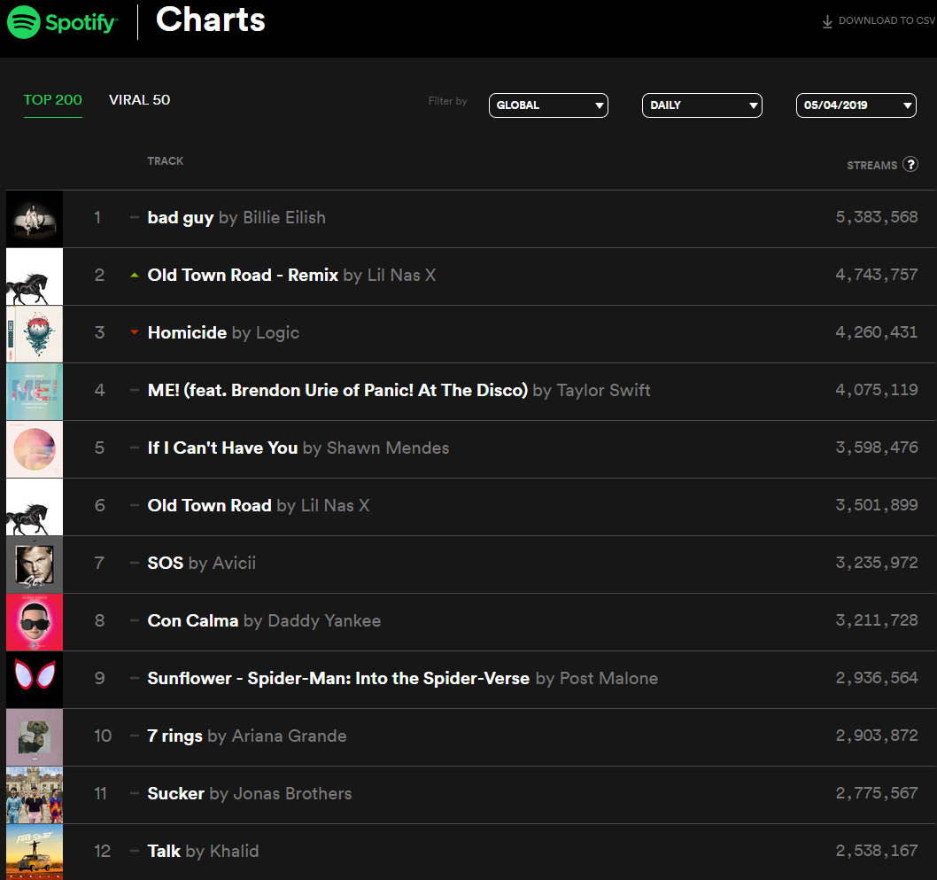
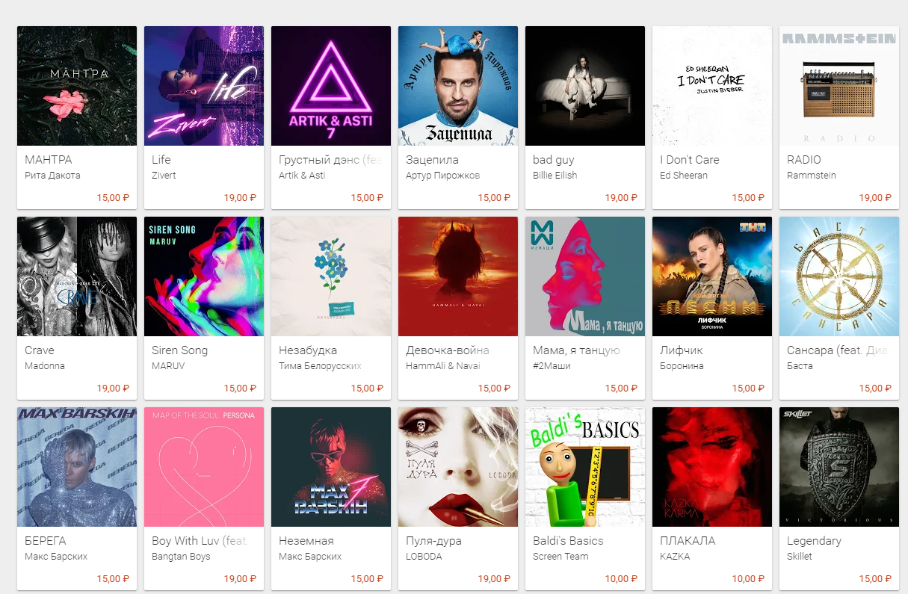
Музыкальные предпочтения молодежи
Эти данные актуальны не только в России, в том же
Американском стриминговом сервисе Spotify так же
в основном присутствует всё тот же рэп или поп

Slide 13
Выводы
Музыка непосредственно влияет на человека, на его эмоциональное, душевное состояние, и более того, даже на его здоровье.
Музыка снимает стресс и повышает иммунитет. Она поднимает силу духа. Музыка способна вдохновить на творчество. Музыка изменяет восприятие времени и пространства. Музыка помогает понять глубокий смысл жизни
Повысить уровень культуры молодежи не может только одно музыкальное направление. Необходимо разнообразие музыкальных направлений, которые влияют на формирование духовности личности. Приобщение к высокому музыкальному искусству является важным фактором гуманизации, необходимым условием развития музыкальной культуры подростков и молодежи.

Slide 14
Источники информации
https://www.apple.com/ru/itunes/charts/songs/
https://vk.com/
https://spotifycharts.com/regional
https://www.shutterstock.com/ru/
www.gornovosti.ru
https://www.oum.ru/literature/raznoe/vliyanie_zvuka/

Slide 15
Спасибо за внимание

